Slide 1
Imagenología del Desarrollo Fetal
Dra. Manuela Gilda Bernardo Fuentes.
Especialista de Primer Grado en Embriología.

Slide 2
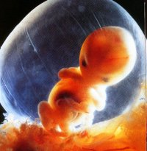
Embrión de 8 semanas

Slide 3
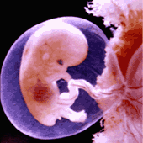
Feto de 9 semanas.

Slide 4
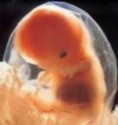
Feto de 10 semanas

Slide 5
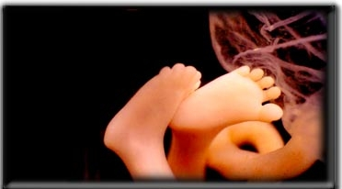
Feto de 11 semanas

Slide 6
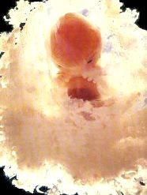
Feto de 12 semanas

Slide 7
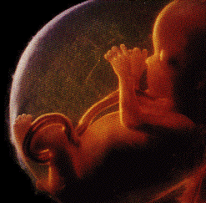
Feto de 14 semanas

Slide 8
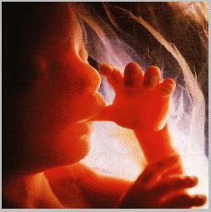
Feto de 18 semanas

Slide 9
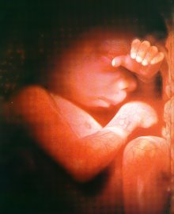
Feto de 20 semanas

Slide 10
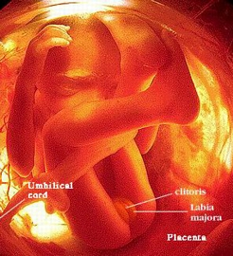
Feto de 20 semanas

Slide 11
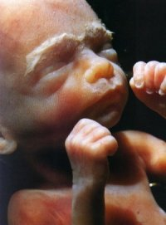
Feto de 21 a 25 semanas.

Slide 12
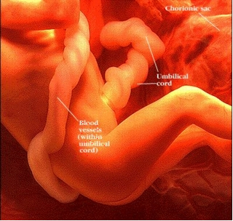
Feto de 26 a 29 semanas

Slide 13
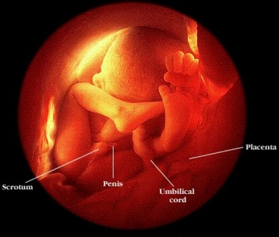
Feto de 30 a 34 semanas

Slide 14
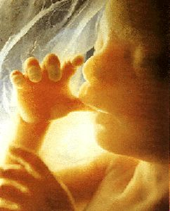
Feto de 30 a 34 semanas.

Slide 15
FETOGALERIA
Imágenes de ultrasonido prenatal

Slide 16
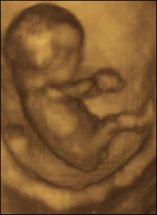
Feto de 9 semanas.

Slide 17
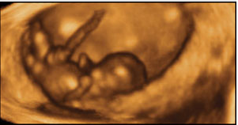
Feto de 10 semanas.

Slide 18
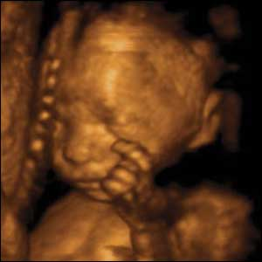
Feto de 12 semanas.

Slide 19
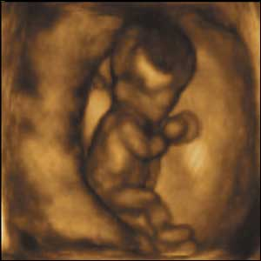
Feto de 16 semanas

Slide 20
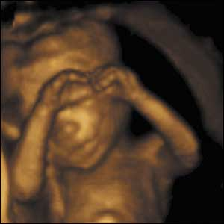
Feto de 20 semanas

Slide 21
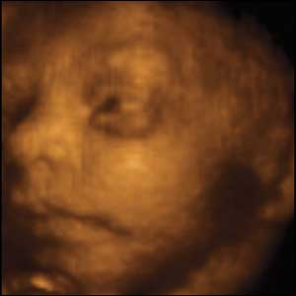
Feto de 22 semanas.

Slide 22
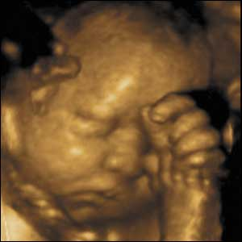
Feto de 26 semanas.

Slide 23
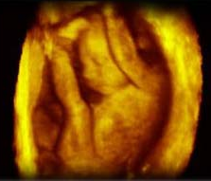
Feto de 30 semanas durmiendo.

Slide 24
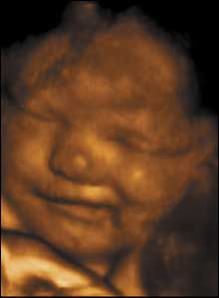
Feto de 32 semanas.

Slide 25
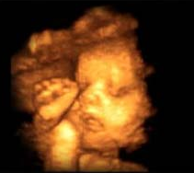
Feto de 32 semanas durmiendo.

Slide 26
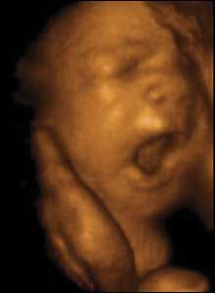
Feto de 34 semanas

Slide 27
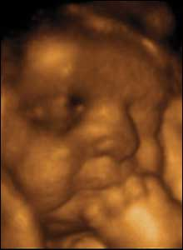
Feto de 36 semanas

Slide 28
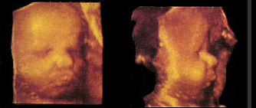
Cara de un feto a término

Slide 29
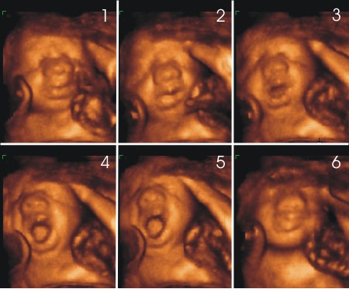
Movimientos fetales.

Slide 30
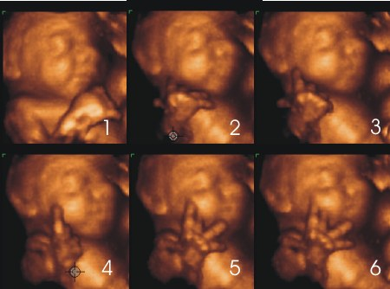
Movimientos fetales.

Slide 31
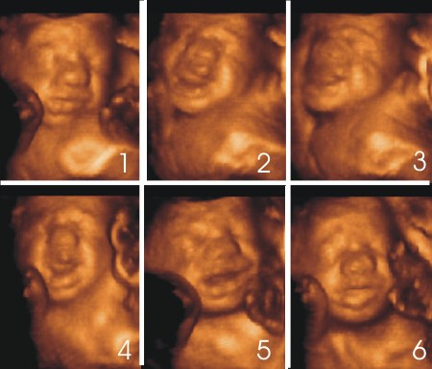
Movimientos fetales.

